Slide 1
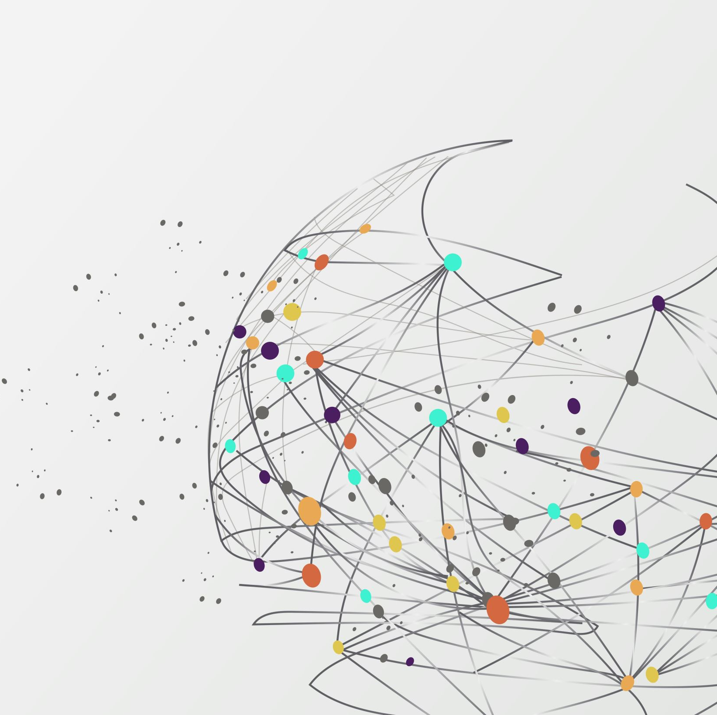

고객 경험 디자인
Day3 WORKSHEET

Slide 2
서비스 정의서
#
서비스 이미지
Target
Key Value
Concept
터치 포인트
#
#
#
Key Accelerator
#
#

Slide 3
서비스 정의서
#
4D-CX 측면의 서비스
정신적공간
물리적공간
더 깊은
사용자
경험
더 선명한
사용자
경험
더 넓은
사용자
경험
더 큰
사용자
경험
문화적공간
시스템적공간

Slide 4






고객 경험 확대의 기회
Practice
더 깊은
사용자
경험
(Actor
+
Data
+
Self)
더 선명한
사용자
경험
(Artifacts
+
Data)
더 넓은
사용자
경험
(Actor
+
Data
+
Actor)
더 큰
사용자
경험
(Artifacts
+
Data
+
Artifacts)

Slide 5
고객 행동 분석 종합
Persona :: 누구인가요? (해시태그 그룹)
Goal : 어떤 욕구를 실현하려 하나요?
고객
어떤 역할 맥락을 가지나요?
어떤 목적을 달성하고 싶나요?
성깔 있는 존재로 표현해 보세요
Pain
Points
관찰
경험 확대
기회
고찰
솔루션
통찰
솔루션의 핵심 컨셉을 담은 이름
Actor 명
Actor 명
Actor 명

